Slide 1
기초_기획서
정재호 (???)

Slide 2
개요
아이디어
세계관
캐릭터
스토리보드
1. 타겟 유저 분석

Slide 3
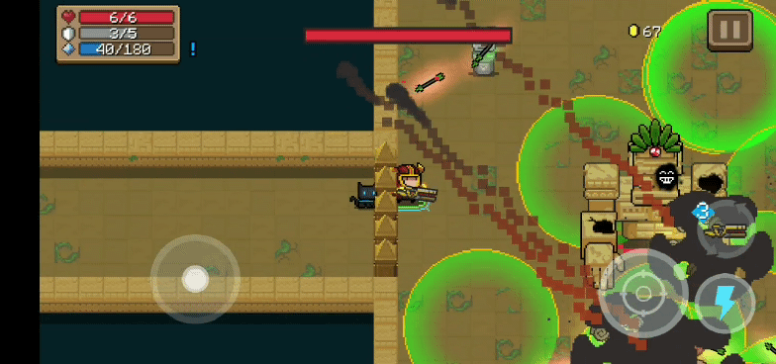

개요
아이디어
세계관
캐릭터
스토리보드
2. 모티브 분석
간략한정보
이름 | 소울 나이트 | 던전을 탐험하며 몬스터를 처치하는 게임 총 3층으로 이루어진 던전, 한 층마다 5개의 스테이지로 구분 스테이지 또한 여러가지 방으로 구성 각 층의 마지막 5번째 스테이지에 보스가 등장 날라오는 탄을 피하며 적을 처치하기에 좁은 방으로 인해 게임의 난이도가 높음 다양한 캐릭터를 수집하며 캐릭터의 특징에 맞는 특성과 무기 선택으로 던전을 클리어 하는 재미를 유저에게 줌 자동 조준 시스템으로 화면에 보이는 적을 알아서 타겟팅 근접무기로 적의 공격 탄을 지울 수 있음
장르 | 로그라이크, 슈팅
플랫폼 | 안드로이드, IOS, 닌텐도 스위치
출시일 | 17. 02. 16
주 컨텐츠 | 던전 탐험 / 클리어 캐릭터 수집 업적 달성

Slide 4
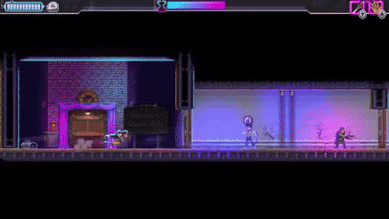

개요
아이디어
세계관
캐릭터
스토리보드
2. 모티브 분석
간략한정보
이름 | 카타나 제로 | 사이버 펑크 분위기, 부드럽고 섬세한 도트 연출, 박진감 넘치는 액션이 특징 진행하면 할 수 록 올라가는 난이도, 시도의 제한이 없어 무한히 도전할 수 있는 게임 체력이라는 것이 따로 없고 적에게 한번 맞으면 그 자리에서 캐릭터가 사망, 스테이지를 다시 도전하게 됨 선제 공격, 회피를 통해 클리어 시 까지 공격을 받지 않도록 하는 것이 목표 적의 총알 공격을 타이밍에 맞춰 검을 휘두르는 것으로 튕겨 낼 수 있음 캐릭터의 특수 효과와 함께 사용, 게임 내 동작들을 일시적으로 느리게 만들어 유저가 보다 원활하게 동작을 할 수 있음
장르 | 액션, 핵 앤 슬래시, 플랫포머
플랫폼 | PC / 닌텐도 스위치
출시일 | 19. 04. 18
주 컨텐츠 | 스테이지 클리어 차별화 된 전투 방식

Slide 5
개요
아이디어
세계관
캐릭터
스토리보드
3. 게임의 특징 / 의도
도트 그래픽의 복고풍의 비주얼, 로그 라이트 장르의 게임성 + 핵 엔 슬래시 게임의 1대 다수 전투의 쾌감 + 탄막 슈팅 게임의 유저의 즉각적인 반응과 피드백
- 던전의 랜덤 조합, 사망 시 리스크에 대한 긴장감 싱글 플레이를 반복적으로 했을 때 지루함을 일부 상쇠
- 복고풍 그래픽으로 개발의 난이도 감소와 기존 메니아 유저와 과거 향수를 찾는 유저를 타겟
- 1대 다수의 전투를 통한 액션 성 ( 때리는 맛 ) 부여
- 적의 공격 패턴을 회피하고 빈틈을 노리는 전략적 즐거움
- 타 게임과 차별점으로 차별점으로 시간을 조종하는 컨셉의 스킬로 액션을 연출

Slide 6
아이디어
개요
세계관
캐릭터
스토리보드
1. 게임 컨셉
기획 의도 / 방향성
모바일 환경에 맞게 편하게 로그 라이크 장르 게임을 즐길 수 있도록 편의 기능을 지원
스테이지를 탐험하고 그것으로 점차 강해지는 캐릭터
1 대 다수의 멋진 전투 액션을 유저가 경험하도록
기존 게임 유사 / 차별점
로그라이크의 어려운 게임 난이도 완화 ( 로그 라이트 )
시간을 조종한다는 느낌의 스킬과 기타 요소들
SF, 스팀펑크 느낌의 그래픽 디자인

Slide 7
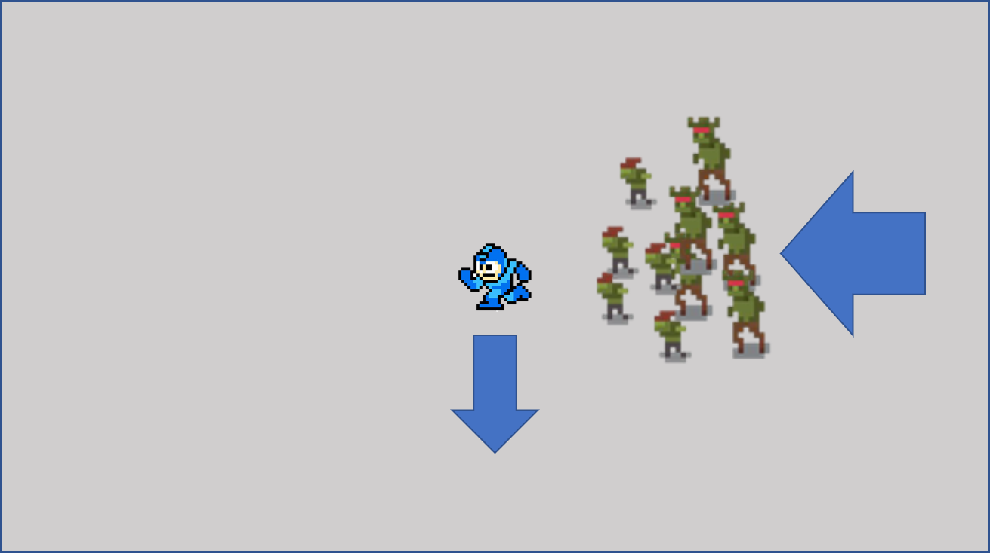
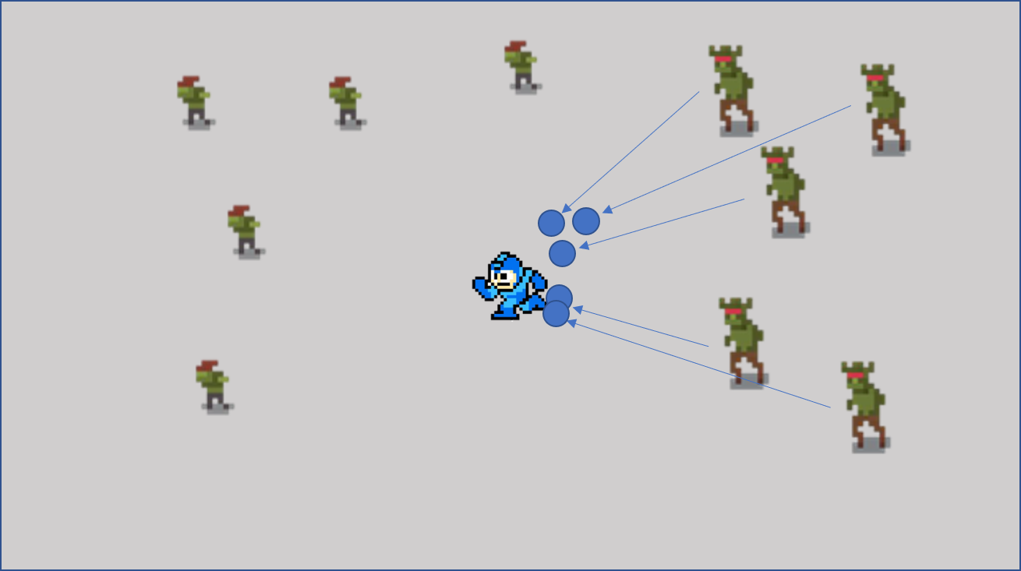
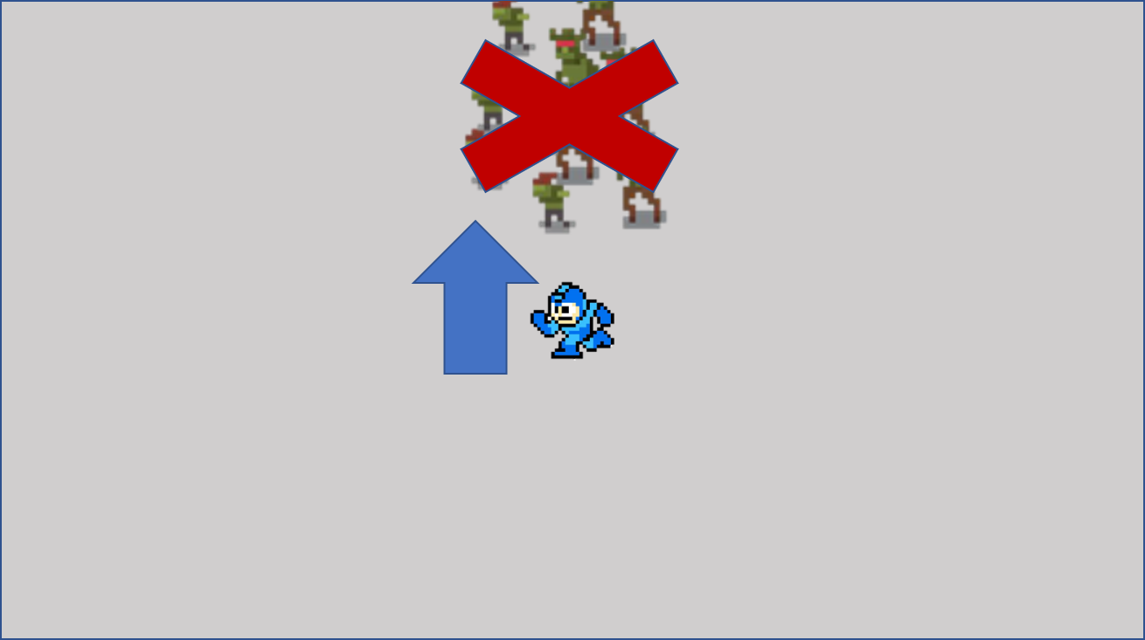
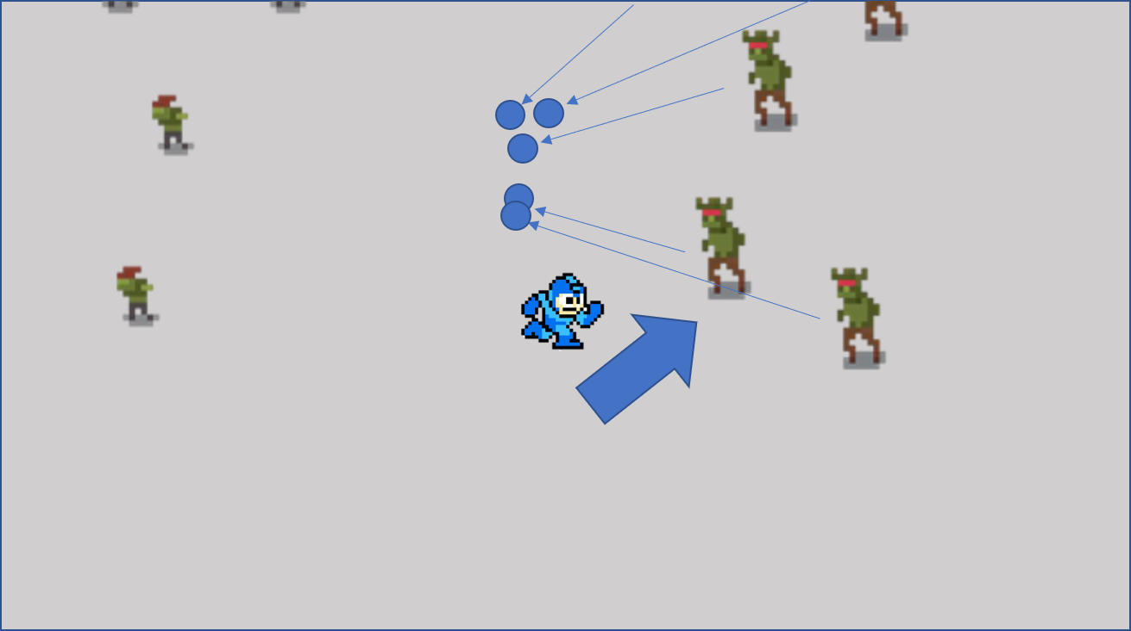
아이디어
개요
세계관
캐릭터
스토리보드
2. 전투 설명
몬스터는 유저를 공격하기 위해 따라 다님 적절한 회피를 통해 안전을 확보한 뒤 공격을 통해 다수의 몬스터를 처치 | 몬스터 마다 공격 패턴이 다르며 원거리 몬스터의 공격을 조심해야함 캐릭터의 안전을 확보한 후 공격하는 것이 필수

Slide 8

아이디어
개요
세계관
캐릭터
스토리보드
3. UI 배치 / 몬스터 등급
NO. | 이름 | 기능 | 의도
1 | 방향키 | 캐릭터를 움직이는 조작키 | 유저 경험에 의해 왼쪽에 있는 조이스틱이
2 | 공격관련키 | 스킬 / 무기 변경 / 일반 공격 / 상호작용 키 표시 장소 | 유저 경험에 의해 오른쪽에 있는 활동 관련 UI 표시
3 | 캐릭터 | 스킬 활성화 여부, 정확한 캐릭터 이동 방향 표시 | 화면 중앙에 캐릭터를 놓아 두면서 유저가 캐릭터의 움직임에 집중하도록 함
4 | 캐릭터 정보 | 체력 / 에너지 표시 | 해당 정보를 통해 필요한 플레이 방식을 선택하도록 함
5 | 획득 제화 | 스테이지 진행 중에 획득한 제화를 표시 | 스테이지를 클리어하게 되면 받게 되는 제화를 표시함 해당 제화를 소비해 보스전에 사망 시 부활의 기회를 제공
6 | 일시정지 | 게임을 잠시 일시정지, 설정 창 | 유저 편의성 확대
4
5
6
3
1
2

Slide 9
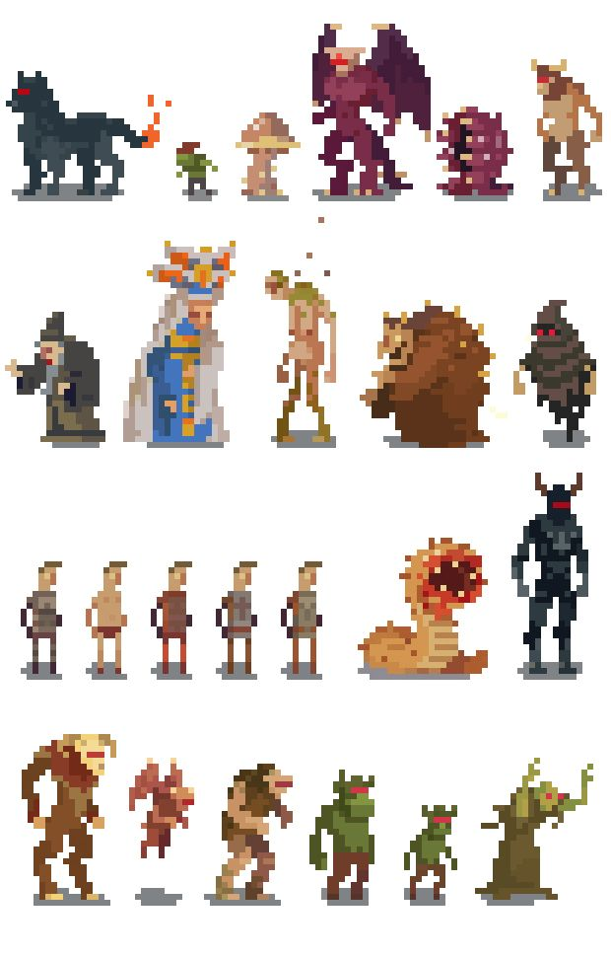

아이디어
개요
세계관
캐릭터
스토리보드
3. UI 배치 / 몬스터 등급
등급 | 종류 | 기능 | 의도
일반 | 근거리 | 작은 덩치로 빠르게 움직이며 유저를 따라 움직임 | 유저의 조작으로 적당히 모아 한번에 처치하는 것으로 우월감을 가지도록 함
 | 원거리 | 조금 더 큰 덩치로 생성된 자리에서 유저를 멀리서 공격
고급 | 희귀 몬스터 | 특수 스킬 일반 몬스터 보다 높은 공략 난이도 처치 시 일반 몬스터 보다 큰 보상을 지급 | 유저의 보다 세밀한 조작이 필요한 몬스터 실수에 대한 페널티를 생각하게 하는 일반 룸에서도 긴장감을 조성
보스 | 스테이지/ 쳅터 | 유저가 공략해야 하는 대상 공격 패턴이 존재함, 확정적으로 무기와 도움 아이템 드랍 | 최종 몬스터로 어려운 난이도로 클리어 시 큰 성취감을 주는 존재, 성취감은 보상과 비례
Boss
원거리
고급
유저
근거리

Slide 10
아이디어
개요
세계관
캐릭터
스토리보드
4. 던전 시스템
챕터 > 스테이지 > 룸
룸 이름 |  | 특징 | 의도
일반 전투 |  | 매우 자주 등장하는 룸 대체로 보상의 양이 적음 공략난이도가 낮음 | 유저가 주로 게임을 하면서 플레이하게 될 룸 너무 어려우면 유저의 이탈을 유발 해당 룸을 기준으로 다른 룸의 난이도를 조절
고급 전투 |  | 일반 전투에 비해 상대적으로 많은 보상과 높은 공략난이도 확률적으로 특수 보상을 지급 | 제한적인 캐릭터 능력치를 상승시키기 위해 유저가 필수적으로 입장하도록 함
이벤트(보너스) |  | 매우 낮은 확률도 등장 작은 미니게임을 통해 유저에게 매우 높은 보상을 지급 이벤트 룸의 종류도 다양하게 구분( 무 전투 보상 ) | 지속해서 룸을 클리어 해 가는 피로감을 해소하는 단계 낮은 확률의 등장으로 고급 던전과 비슷한 보상을 지급
보스 | 스테이지 보스 | 일정량의 룸을 진행 시 확정적으로 출현 클리어 후 다음 스테이지로 자동 이동 많은 재화와 경험치를 지급 | 스테이지 전환을 위한 던전 플레이를 통해 쌓은 능력치와 경험을 테스트하는 구간 세이브 포인트를 다시 설정할 수 있는 장소
 | 챕터 보스 | 유저가 선택한 챕터의 마지막 스테이지의 마지막 룸 매우 고난이도의 룸 클리어 시 보스 몬스터의 특징을 컨셉으로 한 무기 획득 매우 많은 양의 재화와 경험치를 획득 | 최종 보스 룸 이전 스테이지를 플레이하며 얻은 유저의 경험을 통해 어려운 구간을 클리어하는 성취감을 주기위한 구간 마지막인 만큼 보상 또한 그에 맞게 지급

Slide 11
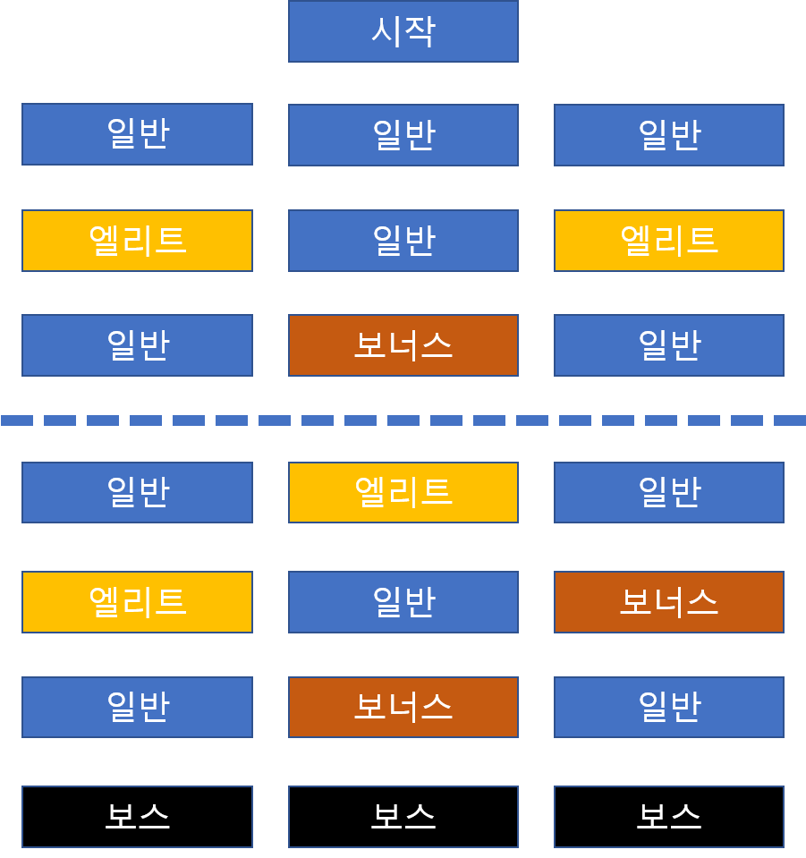
아이디어
개요
세계관
캐릭터
스토리보드
4. 던전 시스템
쳅터
1스테이지
2스테이지
3스테이지
4
: 유저 캐릭터 사망 시 리셋 위치

Slide 12
아이디어
개요
세계관
캐릭터
스토리보드
5. 능력치 시스템
게임을 진행하면서 유지되는 스텟 – 스테이지 밖, 대기화면에서 제화를 통해 강화한 스텟
고정 스텟 | 부위 이름 | 설명 |  | 의도
 | 팔 | 공격력 상승 | 스테이지를 진행정도에 따라 제한을 둠 | 유저의 성향에 따라 원하는 방향으로 게임의 난이도를 조절
 | 다리 | 이동 속도 상승
 | 몸 | 체력이 상승
게임을 진행하며 유지되지 않는 스텟 – 고급 / 이벤트 던전을 클리어 한 보상
휘발 스텟 | 특수 장치의 부가능력 |  | 의도
 | 신체 효율 증가 | 전체적인 캐릭터 능력치(공격력, 이동속도, 체력)를 증가 | 고급, 이벤트 룸을 클리어 시 획득가능한 스탯 해당 스테이지를 클리어하기 위해 이용
 | 장치 효율 증가 | 전체적인 스킬의 제사용 대기시간을 단축
 | 무기 효율 증가 | 사용하는 무기의 성능 증가
Notes:
고정 스텟의 경우 스테이지를 공략하며 얻은 제화를

Slide 13
아이디어
개요
세계관
캐릭터
스토리보드
6. 스킬 시스템
구분 | 종류 | 기능 | 사용 대상 | 의도
공격 | 단일공격 | 한번에 강한 데미지 | 몬스터와 유저
 | 다중공격 | 2회 이상의 연속 공격
 | 즉살기 | 화려한 액션 연출 많은 에너지를 소비하는 대신 강력한 데미지를 줌 ( 보스 몬스터의 경우 절반의 데미지 ) | 유저
이동 | 대쉬 | 짤은 거리를 이동 | 몬스터와 유저
 | 텔레포트 | 먼 거리를 이동 | 유저
 | 정지 | 주변 지형을 멈춤 | 유저
부가 설명 | 에너지 시스템 사용 유저는 두개의 스킬을 선택 후 룸에 들어가게 되는데 두개의 스킬은 모두 같은 에너지를 공유하게 됨 성능이 좋은 스킬일 수록 에너지를 많이 소비하게 되며 유저는 이런 점을 고려한 전략적인 스킬 선택을 필수로 하게 됨 적절한 난이도 조절을 위한 요소 유저의 고민과 선택에 의한 즉각적인 피드백이 가능, 게임의 숙련도를 쌓아가는 즐거움을 의도함

Slide 14
아이디어
개요
세계관
캐릭터
스토리보드
7. 무기 시스템
획득 방식 | 고급 / 보스 룸을 클리어 후 획득 대기 화면에서 제화를 통해 구입
구분 | 기능 | 의도
근 거리 (주 공격) | 유저 캐릭터의 공격력과 몬스터의 방어력에 영향을 받는 장비 강화와 특수 효과 부여 가능 사용에 횟수 제한이 없음 | 근접 전투를 주로 플레이하는 것을 원함 다양한 특수 효과로 유저가 무기를 수집하는 이유를 만듬
원 거리 (부 공격) | 유저 캐릭터의 공격력과 몬스터의 방어력에 영향을 받지 않는 고정 데미지 탄 개념을 통해 사용 제한을 둠 룸의 구조물을 파괴하는 것으로 탄 수급 특수 탄 구입하여 사용가능 | 근접 공격이 불가능한 경우 지속적인 공격을 위해 사용 특수 탄을 통한 다양한 액션을 구상할 수 있도록 함 (적인(린)탄을 활용해 룸에 배치된 화약통에 점화)
Notes:
고급 몬스터 이상 등급의 몬스터를 통해 무기를 획득할 수 있다.

Slide 15
아이디어
개요
세계관
캐릭터
스토리보드
8. 시간적 요소
1. 유저가 스테이지를 진행하던 중 사망하게 되면 제화를 통해 부활할 수 있다.
반복적으로 부활하게 되면 점차 부활에 필요한 제화는 상승하게 됨
몬스터가 유저를 죽이는 순간에 유저의 캐릭터가 룸입구에서 다시 등장하는 연출을 사용
2. 스테이지의 보스 룸에 입장 시 화면 연출로 보스의 위험한 공격 패턴을 예고함
3. 스테이지 마다 사용가능한 특수기를 설정 그 특수 기를 활용한 스테이지 클리어를 유도
(시간 정지 , 빨리 감기 , 뒤로 감기 , 느리게 감기 – 퍼즐 같은 요소)
4. 챕터를 클리어 하는 순서에 따라 등장하는 무기와 몬스터의 디자인과 연출을 변경
( 과거의 챕터를

Slide 16
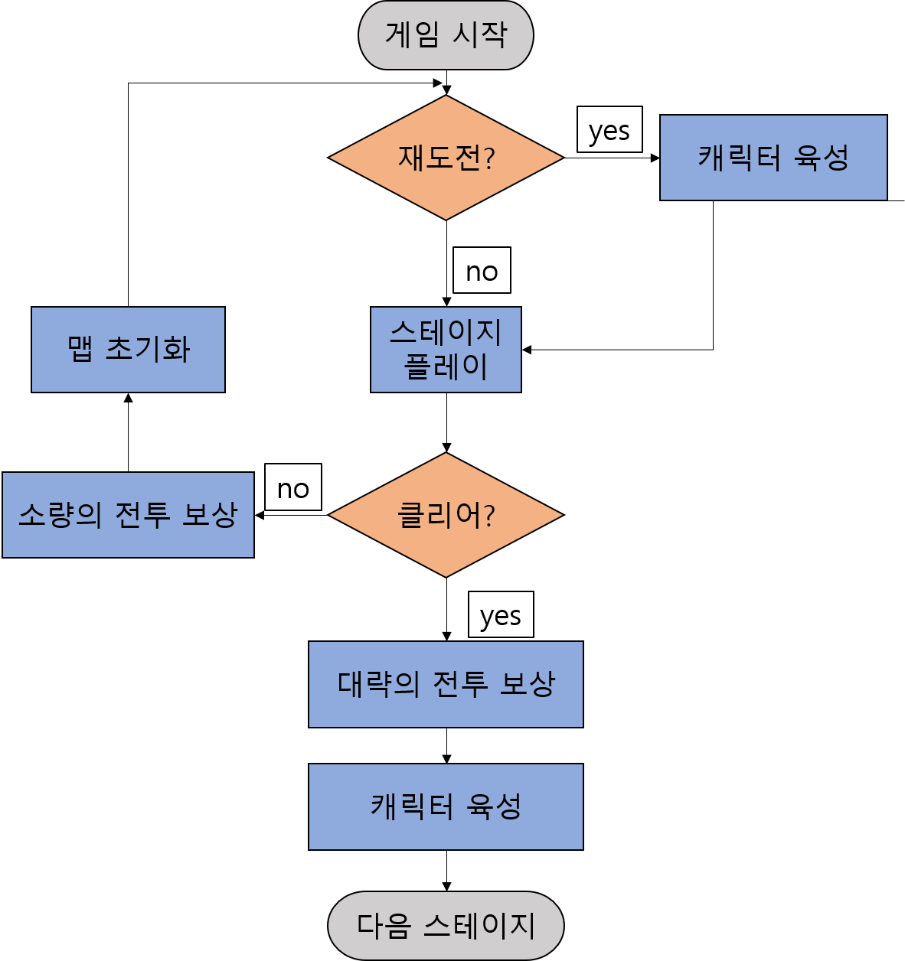
아이디어
개요
세계관
캐릭터
스토리보드
9. 플레이 방식 예상
휘발 성 스텟 소멸
축적된 제화 / 전체 룸 개수 – 클리어 룸
축적된 제화 + 보스 클리어 보상
대량

Slide 20
개요
분석
시장 분석
플랫폼 분석
장르 분석
유저 분석
유사 게임 분석
결론
Notes:
소울 나이트 : 모바일
인플레이션 RPG : 모바일
카타나 제로 : 콘솔
브레이브 : 콘솔
내가 만들 게임
모바일에 없음
이유
문제점 보완 방법 -> 차별화 시도

Slide 21
소개
주요 플레이 방식
전투화면 예제
전투 UI 설명
인터페이스 요소를 통해 유저에서 어떤 경험과 재미를 줄 것인지에 대한 것을 설명
추구하는 플레이 방식, 그것을 위한 필요한 요소로 사용
상관없는 요소는 과감히 제외

Slide 22
아이디어 제안
특징 시스템
게임플레이 형태
캐릭터
스킬
아이템
몬스터
던전
위 요소를 어떻게

Slide 23
특징 시스템
시간을 제어하는 듯한 느낌을 주는 스킬 액션 요소
‘로그 라이크’의 특징인 랜덤 스테이지 구성
독특한 세이브 위치

Slide 24
특징 시스템
시간적 요소 , 세이브 포인트

Slide 25
게임 플레이 형태
주요 게임 플레이

Slide 26
캐릭터
주인공 캐릭터 ( 게임 플레이 위주 설명 )

Slide 27
스킬
스킬 컨셉

Slide 28
아이템
게임에 등장하는 무기 / 소모 (기타 아이템)
옵션 , 등급, 기타 항목

Slide 29
몬스터
각 몬스터 종류 / 형태 / 특징
몬스터 구분

Slide 30
캐릭터 / 스킬 / 무기 / 몬스터 / 던전 가 서로 어떤 플레이 형태를 만들어 내는지 설명

Slide 31
던전 구성
보스 룸에 도착하면 나머지 남은 경로들이 버려지는 것에 대한 설명 부족 ( 보스 룸을 클리어 시, 해당 스테이지 구성을 초기화 다시 스테이지를 진행하면 다시 랜덤으로 세팅됨

Slide 32
스토리 텔링 방법

Slide 33
시나리오 / 스토리 보드

Slide 34
캐릭터 컨셉

